Slide 1
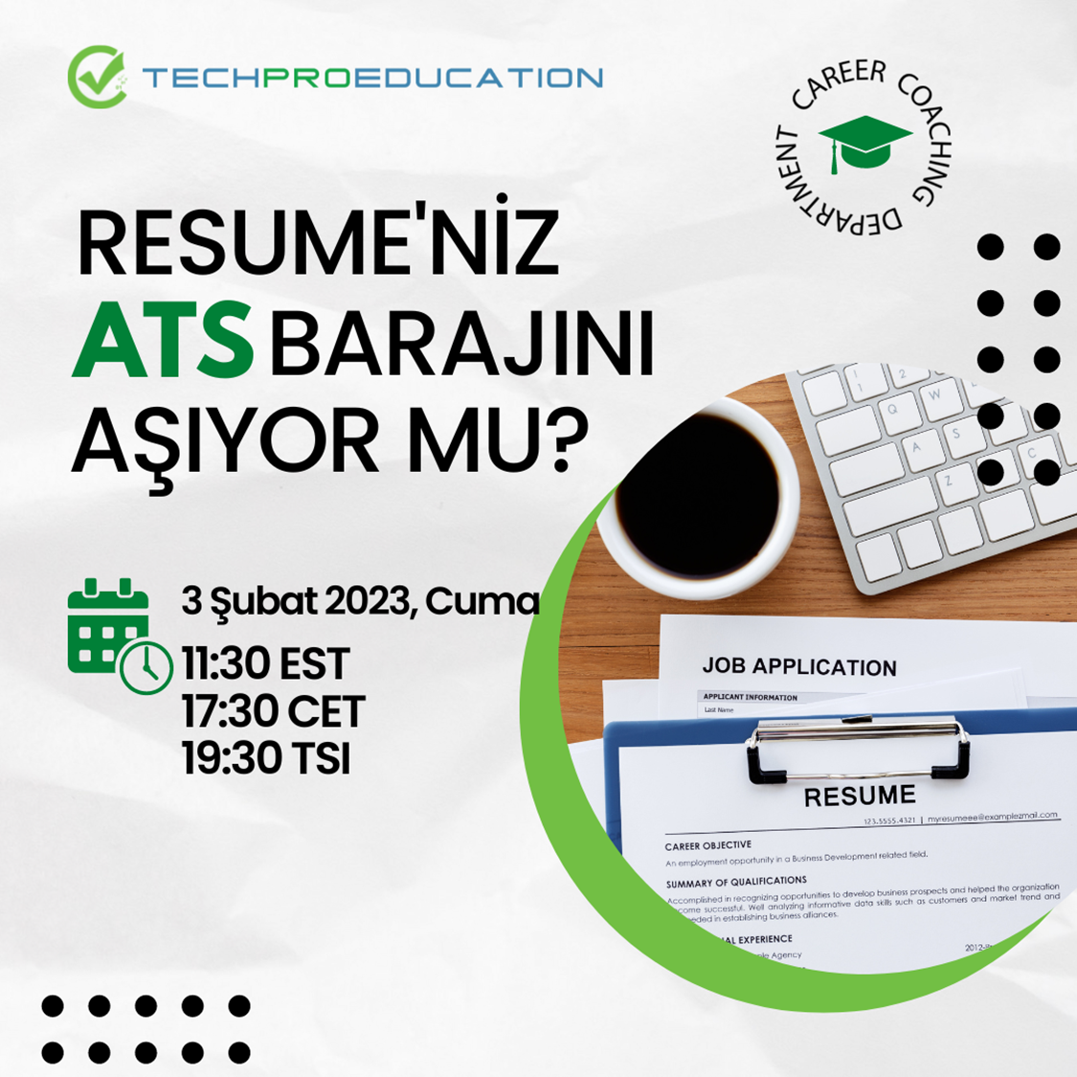

Applicant Tracking System

Slide 2
(ATS) Applicant Tracking System Nedir? Başvuru takip sistemi, işe alım ve işe alım ihtiyaçlarının elektronik olarak ele alınmasını sağlayan bir yazılım uygulamasıdır.

Slide 3

İŞE ALIM SÜREÇLERİ
Yeni İş İlanı Yayınlanması
Aday Havuzunun Oluşturulması
ATS ile Uygun Adayların Seçimi
Değerlendirme ve Mülakat Aşamaları
Referans Kontrolü

Slide 4

Yeni İş İlanı Yayınlanması
İş verenler ihtiyaca göre ( pozisyonun boşalması, ekibin büyümesi sebebiyle yeni pozisyon açılması, vb. ) firmaya alınacak doğru adayı bulmak için web portallarında iş ilanı yayınlar
Bunu yaparken de ihtiyaca göre kriterler belirler
Bu ilanlara başvuru yapan kişilerin öz geçmişlerinin ve başvuru bildirgelerinin bir havuzda toplanması
ve içlerinden firma için doğru adayın
seçilmesi insan kaynakları için önem arz eder.

Slide 5

Aday Havuzunun Oluşturulması
Başvuruların alınması
Başvuru kayıtlarının tutulması Aday Havuzu oluşturulması
Testlerin yapılması ve değerlendirilmesi (Genel Yetenek, Dil)
Mülakat aşamaları (HR görüşmesi, Teknik mülakat)
Referans araştırmasının yapılması

Slide 6
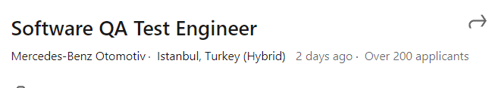
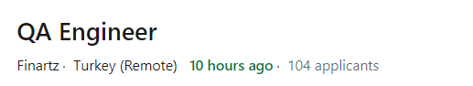

Aday Havuzunun Oluşturulması

Slide 7

Aday Havuzunun Oluşturulması
Aday havuzu, seçim için değerlendirilecek
tüm adayları içermektedir.
Başvuru havuzunun hacmini etkileyen
faktörler arasında, işletmenin ve boş
pozisyonun ününe, iş gereklerine,
işletmenin personel bulma yöntemine
bağlı olarak değişiklik gösterecektir.

Slide 8

Aday Havuzunun Oluşturulması
Aday havuzu ne kadar büyürse seçim
o kadar zorlaşacaktır!
Küçük olduğunda ise boş pozisyonun
gereklerini tam olarak karşılayan adaya
ulaşmak zorlaşacaktır.
Aday havuzu oluşturmada başvurulacak
çeşitli yollar vardır ve bunlar iç kaynaklar,
dış kaynaklar ve alternatif kaynaklardır.

Slide 9

Applicant Tracking System (ATS)
ATS ile Uygun Adayların Seçimi
Aday takip sistemi yazılımı, işe alım sürecini düzene sokarak, işe alım görevlilerinin ve yöneticilerin en uygun adayları bulmasını daha kolay ve hızlı hale getirir.
ATS yazılımı, iş ilanı vermekten başvuruları sıralamaya ve pozisyona en uygun adayı belirlemeye
kadar bir dizi görevi otomatik olarak
gerçekleştirebilir, böylece bir
İK temsilcisinin iş yükünü azaltmış,
verimi artırmış olur.

Slide 10

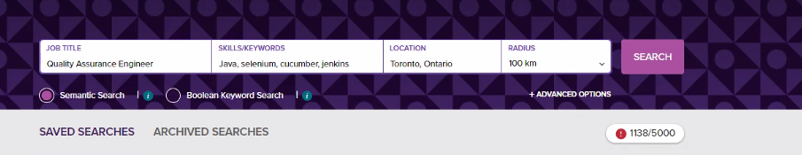
Applicant Tracking System (ATS)
ATS ile Uygun Adayların Seçimi

Slide 11
Applicant Tracking System (ATS)
ATS ile Uygun Adayların Seçimi
Resumenizde iş aradığınız alanla ilgili değişik title kullandığınızdan emin olun,
Uygun KEYWORD resumenizde birden fazla kez kullanmaya çalışın,
İş aradığınız lokasyonla ilgili resumenizde adres bilgisi eklemeyi unutmayın,

Slide 12
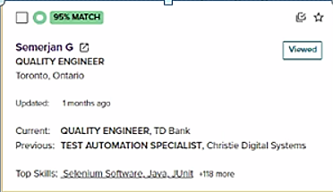
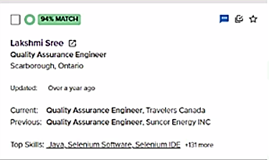
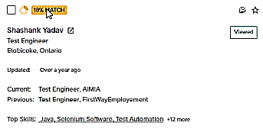
Applicant Tracking System (ATS)
Aranan Kriterlere Ne Kadar Uygunsunuz..!!?

Slide 13
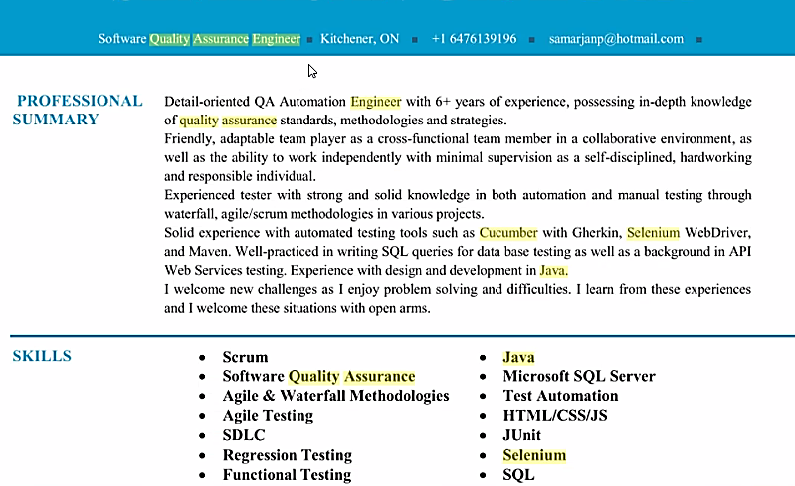
Applicant Tracking System (ATS)
Aradığım Kriterler
Quality Assurance Engineer
Cucumber
Selenium
Java

Slide 14
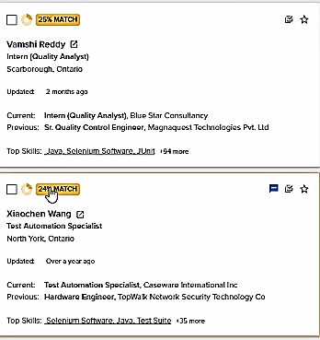
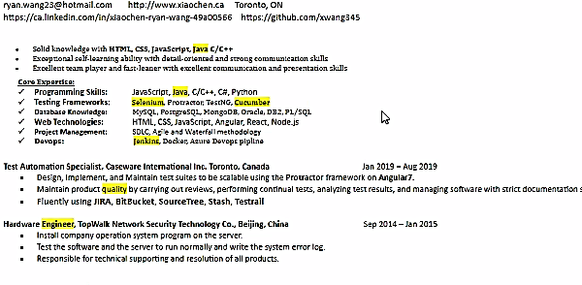
Applicant Tracking System (ATS)
Aranan Kriterlere Ne Kadar Uygunsunuz..!!?

Slide 15
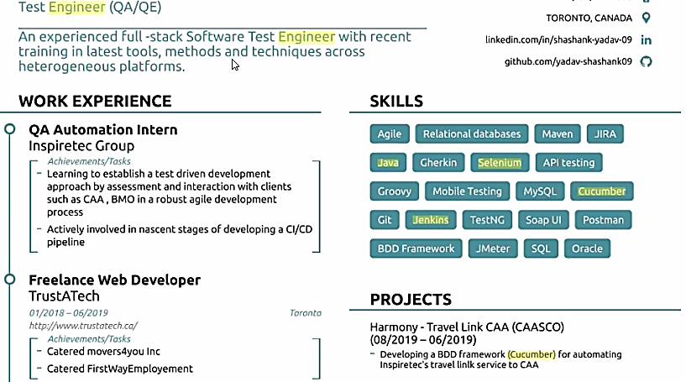
Applicant Tracking System (ATS)
Aranan Kriterlere Ne Kadar Uygunsunuz..!!?

Slide 16
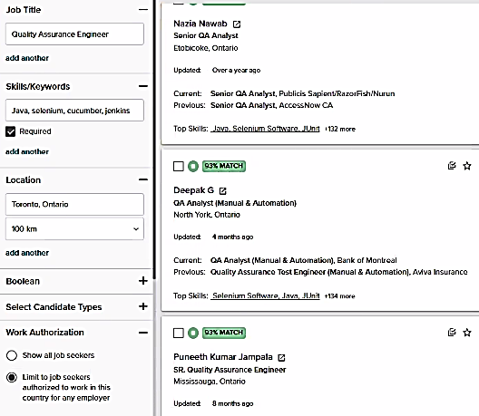
Applicant Tracking System (ATS)

Slide 17
Applicant Tracking System (ATS)
Büyük şirketlerin %75’i, Fortune 500 şirketlerinin %98’i, ilanlara gelen Resumeleri önce ATS (Applicant Tracking System) yani Aday Takip Sistemi’nden geçiriyor.
Hatta artık küçük ölçekli şirketler bile bu sistemleri kullanmaya başladı, çünkü işgücünü çok ciddi oranda azaltmayı sağlıyor.
Microsoft haftada 50 bin, Google ise 75 bin başvuru alıyor. Bu başvuruların hepsini tek tek inceleyecek bir İnsan Kaynakları ya da işe alımcı olmayacağını tahmin edebiliriz.
Şirketlere gelen bu başvuruların yaklaşık %70’i hiç insan yüzü görmeden eleniyor. Amacımız, filtreleme sistemlerini aşarak o şanslı %30’luk kısma girebilmek.

Slide 18

Applicant Tracking System (ATS)
ATS ile Uyumlu Resume Hazırlama
Bir resumenin ATS ile uyumlu olup olmadığını belirlemek için Amerika’da yapılan bir araştırmada firmanın yayınladığı ilana gelen 250 başvurudan %75’inin IK tarafından hiç görüntülenmeden kara delikte kaybolduğu, 4 ila 6 adayın mülakata davet edildiği saptanmış.
Araştırmanın özeti:
250 başvuru – ATS tarafından 187 kişi elenir!!
Kalan 63 kişi iş veren tarafından değerlendirilir.
4 - 6 kişi mülakat daveti alır!!!

Slide 19
Applicant Tracking System (ATS)
En çok kullanılan ATS programları Taleo, Greenhouse, Workday, BrassRing, SAP/SuccessFactors.Tabii bu bilgi tek başına çok anlamlı değil.
Biz bir başvuru yaparken o şirketin hangi programı kullandığını tahmin edemeyeceğimiz için Resumemizi hepsine en optimum düzeyde uygun hale getirmeyi hedefliyoruz. Tüm sistemlerin ortak özelliklerini yakalayıp hepsine uygun bir “ATS Dostu Resume” oluşturmak da ben ve Career Coach arkadaşlarıma düşüyor.

Slide 20
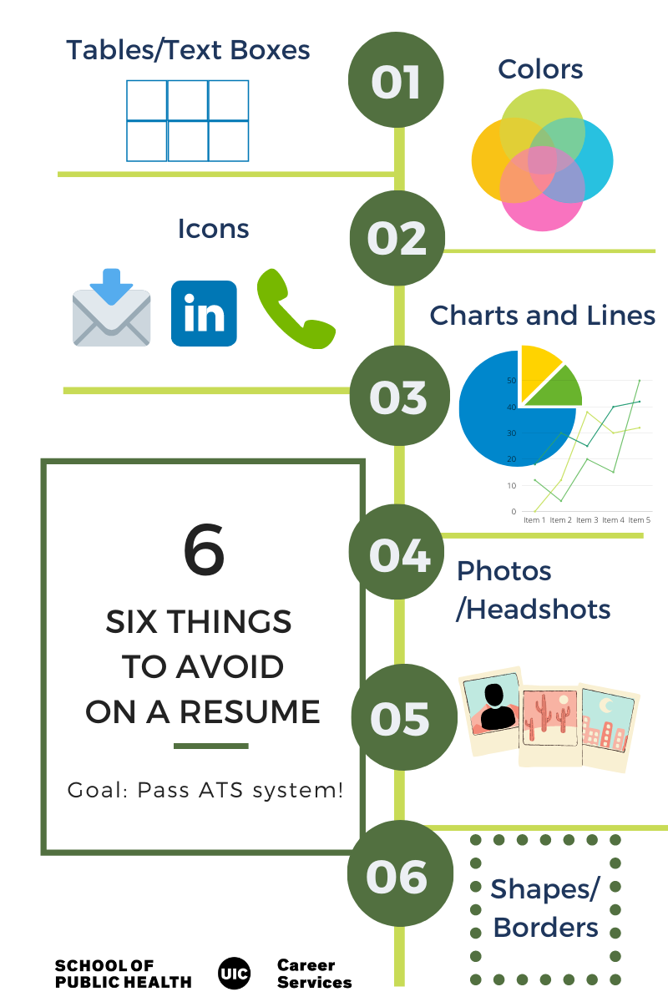

ATS BARAJINI AŞMAK İÇİN 6 KURAL

Slide 21
ATS BARAJINI AŞMAK İÇİN 6 KURAL
1- LESS IS MORE
Resume yazarken mottomuz “Less is More” olsun.
Bugüne dek yaptığınız her şeyi 2 sayfaya sığdırmaya çalıştığınızda ya iç içe geçmiş, sıkışık, göz yoran ve okuması zor resumeler yazılıyor ya da sayfalar dolusu yazı olduğu için ATS skoru uzunluk dolayısıyla düşük çıkıyor.
Toplamda 1000 kelimeyi ve 2 sayfayı geçmeyen bir resume oluşturmaya gayret edin.
“Sadelik, nihai gelişmişliktir”. Sade ve öz olun.

Slide 22
ATS BARAJINI AŞMAK İÇİN 6 KURAL
2- SÜSLÜ RESUMELERDEN KAÇININ
Süslü Resume formatlarından uzak durun.
Resume formatında yaratıcı olmaktansa gelenekseli tercih ederseniz güvenli sularda yüzmeyi garantilersiniz.
Çünkü, yaratıcı formatlar genellikle grafik veya tablo ağırlıklı olduğundan, ATS’lerin okumakta zorlanacağı bir formatla maçı baştan kaybedebilirsiniz.

Slide 23
ATS BARAJINI AŞMAK İÇİN 6 KURAL
3- OKUNABİLİR RESUME HAZIRLAYIN
Basit ve sık kullanılan bir font seçin.
Başlıklar daha büyük olsa da metinleri ağırlıkla 11 boyutunda kullanın.
En sık yapılan hatalardan biri “max 2 sayfa” kuralına uymak için karınca duası boyutu kullanmak.
“Less is More” kuralını da hatırlayarak insan gözünün okuyabileceği büyüklükte boyutlardan vazgeçmeyin.

Slide 24
ATS BARAJINI AŞMAK İÇİN 6 KURAL
4- ANAHTAR KELİMELERE ODAKLANIN
İş ilanını taradığınızda gözünüze çarpan, beceri gösteren teknik kelime gruplarını belirleyin.
Bunlardan tecrübeniz olanları iş tecrübelerine ve “key skills” bölümlerine serpiştirin.
Henüz tecrübeniz olmasa da eğitim, sertifika vs aldıysanız sertifikalar/eğitimler kısmına ekleyin.
Eğer o iş için çok kritik olduğunu bildiğiniz bir eğitim/sertifikadan bahsediyor isek, girişteki “personal summary” paragrafına da ekleyin.
Tam da bu yüzden, baz Resumenizin üzerinde her başvuru için güncelleme yaparak ilandaki anahtar kelimelerden uygun olanlarını eklemelisiniz.

Slide 25
ATS BARAJINI AŞMAK İÇİN 6 KURAL
5- SIRADAN FİİLLERE GÜVENMEYİN
Eylem belirten aktif fiiller (Örneğin, “maximised”, “solved”, “accumulated” vb.) bizim için çok kıymetli.
Sadece görev adamı değil, işine katkı sağlayan bir profiliniz olduğunu belirtmek için buraya önem verin.
Eylem belirten fiillerin neler olduğunu bilmiyorsanız veya tüm iş tecrübeleri için dönüp dolaşıp aynı ve ilk akla gelen birkaç fiili kullanıyorsanız örnekleri “action verbs for CV” ile Google’layabilirsiniz.

Slide 26
ATS BARAJINI AŞMAK İÇİN 6 KURAL
6- YAPAN DEĞİL BAŞARAN TARAFINIZI GÖSTERİN
Performans ve başarı göstergelerinizi resumeye serpiştirin. Özellikle sayısallaştırılmış katkılarınızı her iş tecrübenizde mutlaka yazın. Geleneksel olarak standart resumelerde görev ağırlıklı geçmiş tecrübeler yazılır. Günümüzde, özellikle rekabetin yüksek olduğu pazarlarda, örneğin gelirdeki yüzdelik artışa, giderlerdeki yüzdelik azalmaya, müşteri sayısına, işlem hacmine katkınıza, çalışma hızınıza sayılarla örnek vermiyorsanız şansınız azalır.
Örneğin;
Reduced overall manual testing hours %90 by writing and optimizing automation test scripts with a designed BDD framework

Slide 27
Applicant Tracking System (ATS)
TEŞEKKÜR EDERİZ...

